Slide 1
Εταιρική Κοινωνική Ευθύνη (Corporate Social Responsibility)

Slide 2
Εταιρική Κοινωνική Ευθύνη: εισαγωγή
Οι οργανισμοί αποτελούν οντότητες οι οποίες είναι άρρηκτα συνδεδεμένες με το κοινωνικό σύνολο μέσα στο οποίο δραστηριοποιούνται.
Συνεπώς οφείλουν να αναγνωρίζουν την ευθύνη που τους αναλογεί απέναντι στην κοινωνία και το περιβάλλον.
Να σέβονται δηλαδή τις αρχές και τις αξίες που χαρακτηρίζουν τον πολιτισμό μας

Slide 3
Εταιρική κοινωνική ευθύνη
Ο όρος Εταιρική κοινωνική ευθύνη αναφέρεται στις ενέργειες των οργανισμών που αποσκοπούν να συμβάλουν στην αντιμετώπιση περιβαλλοντικών και κοινωνικών ζητημάτων της κοινωνίας που ζουν.

Slide 4
«Η αρχή, με βάση την οποία οι οργανισμοί ενσωματώνουν, σε εθελοντική βάση, κοινωνικές και περιβαλλοντικές ανησυχίες στις επιχειρηματικές τους δραστηριότητες και στη σχέση τους με άλλα ενδιαφερόμενα μέλη» (Ευρωπαϊκή Επιτροπή)

Slide 5
Ποιους αφορά η ΕΚΕ
Μετόχους
Προμηθευτές
Εργαζομένους
Πελάτες
Καταναλωτές
ΜΚΟ
Τοπική Κοινωνία
Δημόσιες Αρχές
Η ομοιότητα με εναλλακτικά κοινά ενός πλάνου Δημοσίων Σχέσεων είναι εντυπωσιακή
Μια ΕΚΕ μπορεί κάλλιστα να είναι μέρος ενός προγράμματος PR μιας επιχείρησης →

Slide 6
ΤΡΟΠΟΙ ΔΗΜΟΣΙΟΠΟΙΗΣΗΣ
Θεματικός Απολογισμός
Κοινωνικός Απολογισμός
Κώδικας Δεοντολογίας
Εσωτερική Επικοινωνία
Βραβεία και Εκδηλώσεις
Ενέργειες marketing συνδεδεμένες με κοινωνικό σκοπό
Πληροφόρηση μέσω διαδικτύου
ΤΟΜΕΙΣ ΕΦΑΡΜΟΓΗΣ ΕΚΕ
Αξίες και όραμα
Εργασιακό κλίμα
Κοινωνικός Διάλογος
Ανθρώπινα Δικαιώματα
Ενασχόληση με τοπικές κοινότητες
Ανάπτυξη τοπικών οικονομιών
Περιβάλλον
Αγορά
Ηθική

Slide 7
Κατηγορίες Εταιρικής κοινωνικής ευθύνης
Η Εταιρική Κοινωνική Ευθύνη ανάλογα με τη φύση ενός προγράμματος μπορεί να κατηγοριοποιηθεί σε έξι (6) κατηγορίες:
1. Προώθηση Σκοπού,
2. Μάρκετινγκ Σκοπού,
3. Κοινωνικό Μάρκετινγκ,
4. Εταιρική Φιλανθρωπία,
5. Εταιρικός Εθελοντισμός,
6. Κοινωνικά Υπεύθυνες Πρακτικές

Slide 8
Ενδεικτικοί Τομείς δράσεις ΕΚΕ
Ενέργεια
Περιβάλλον
Δενδροφυτεύσεις
Απορρίμματα
Νερό
Φιλανθρωπία
Πολιτισμός
Αθλητισμός
Επικοινωνία
Άλλο..

Slide 9
ΤΟΜΕΙΣ ΔΡΑΣΗΣ ΤΗΣ ΕΥΡΩΠΑΪΚΗΣ ΕΝΩΣΗΣ
Αύξηση των γνώσεων σχετικά με το αντίκτυπο του θεσμού στις επιχειρήσεις
Ανταλλαγή πληροφοριών και ορθών πρακτικών τόσο μεταξύ επιχειρήσεων όσο και μεταξύ κρατών
Ενσωμάτωση της ΕΚΕ στις κοινοτικές πολιτικές
Δημιουργία φόρουμ σχετικά με την ΕΚΕ σε ευρωπαϊκό επίπεδο
Ενσωμάτωση των αρχών του θεσμού στην εκπαίδευση
Αξιολόγηση των πρακτικών των επιχειρήσεων
Προώθηση του θεσμού στα Μ.Μ.Ε.

Slide 10
Πηγή: ‘Εταιρική Κοινωνική Ευθύνη’ του Κων/νου Γεωργικόπουλου – cgeorgik@otenet.gr

Slide 11
Πηγή: “Εταιρική Κοινωνική Ευθύνη και Βιώσιμη Ανάπτυξη” Δημήτρης Κάρναβος, Διδάσκων 407/80 Πανεπιστημίου Πειραιώς.

Slide 12
ΟΦΕΛΗ ΑΠΌ ΤΗΝ ΕΦΑΡΜΟΓΗ ΠΡΑΚΤΙΚΩΝ ΕΚΕ
ΑΥΞΗΣΗ ΕΝΔΙΑΦΕΡΟΝΤΟΣ ΠΕΛΑΤΩΝ
ΑΥΞΗΣΗ ΕΝΔΙΑΦΕΡΟΝΤΟΣ ΕΠΕΝΔΥΤΩΝ
ΘΕΤΙΚΗ ΦΗΜΗ
ΒΕΛΤΙΩΜΕΝΗ ΧΡΗΜ/ΚΗ ΑΠΟΔΟΣΗ
ΑΥΞΗΣΗ ΠΩΛΗΣΕΩΝ
ΕΜΜΕΣΑ
ΑΜΕΣΑ
ΚΑΛΥΤΕΡΟ ΕΡΓΑΣΙΑΚΟ ΠΕΡΙΒΑΛΛΟΝ
ΑΥΞΗΣΗ ΠΑΡΑΓΩΓΙΚΟΤΗΤΑΣ
ΠΛΕΟΝΕΚΤΗΜΑΤΑ ΕΝΑΝΤΙ ΤΩΝ ΑΝΤΑΓΩΝΙΣΤΩΝ
ΕΜΠΛΟΚΗ ΕΡΓΑΖΟΜΕΝΩΝ ΣΤΑ ΚΟΙΝΑ

Slide 13
Αντιρρήσεις για την ΕΚΕ
Η μόνη κοινωνική ευθύνη των επιχειρήσεων είναι να αυξάνουν τα κέρδη τους.
Διάλογος - Σχολιάστε το!
Εάν η επιχείρηση κάνει μια δωρεά στερεί από το μέτοχο τη δυνατότητα να αποφασίσει ο ίδιος για τη διάθεση του κεφαλαίου του.
Διάλογος - Σχολιάστε το!
Εάν χρειάζονται δωρεές αυτές πρέπει να γίνονται από τον κάθε μέτοχο, όχι από την επιχείρηση.
Διάλογος - Σχολιάστε το!

Slide 14
Προβληματισμοί
Μήπως η διαφήμιση είναι ο κυρίαρχος στόχος και το αποτέλεσμα των δράσεων μιας ΕΚΕ;
Μήπως μια δράση ΕΚΕ συνεπάγεται την «εμπορευματοποίηση» της έννοιας της φιλανθρωπίας;
Μήπως απώτερος στόχος μιας δράσης ΕΚΕ είναι μόνο η αύξηση του κέρδους της επιχείρησης;
Μήπως μια δράση ΕΚΕ είναι απλώς ένα ακόμα εργαλείο για την επίτευξη ενός στόχου αναγνωρισιμότητας;
Συμβάλλουν ή όχι οι δράσεις μιας ΕΚΕ στην βιώσιμη ανάπτυξη;
μακροημέρευση μιας επιχείρησης
διατήρηση των συνθηκών αειθαλούς ανάπτυξης

Slide 15
Βασικές Τακτικές για τη σωστή διαχείριση του Περιβάλλοντος
Χρησιμοποιείστε ανανεώσιμους φυσικούς πόρους με τρόπο και ρυθμό αειφόρο
Προστατέψτε τη βιοποικιλότητα
Παράγετε προϊόντα ασφαλή, ανθεκτικά, ανακυκλώσιμα με ενεργειακή αποδοτικότητα
Ανταμείψτε τους εργαζομένους για την ανεύρεση τρόπων παραγωγής και διάθεσης που εξυπηρετούν τις βέλτιστες επιχειρηματικές πρακτικές
Συμπεριλάβετε εργαζόμενους, πελάτες, προμηθευτές και μέλη τοπικών κοινωνιών στην ανάπτυξη και αξιολόγηση περιβαλλοντικών τακτικών
Θεσπίστε ετήσια περιβαλλοντική έκθεση, προτείνεται λύσεις και δημοσιοποιείστε τα πορίσματα σε μετόχους, εργαζομένους και ευρύ κοινό
Θέστε ως θέμα κύριας προτεραιότητας την υγιεινή και ασφάλεια του εργαζομένου
Βοηθήστε τους πελάτες να χρησιμοποιούν, αποθηκεύουν, ανακυκλώνουν και εναποθέτουν τα προϊόντα σας

Slide 16
Εταιρική Κοινωνική Ευθύνη Συμφέρει να είσαι καλός ή «δώσε κάτι παραπάνω», όπως λέει o Kotler (Προτεινόμενο βιβλίο: Phillip Kotler & Nancy Lee, 2009, Εταιρική Κοινωνική Ευθύνη, μτφρ. Μ. Σμαραγδή, εκδ. Κέρκυρα – Economia Publising)
«η κοινωνική ευθύνη για μας είναι good business».
οι επιχειρήσεις κρίνονται σε δύο πεδία
στην οικονομική αγορά
και στο πεδίο της κοινωνικής νομιμοποίησης.
Η επιχείρηση δεν κάνει μόνο μπίζνες αλλά παράγει και εξωτερικότητες: η οικονομική της δραστηριότητα επηρεάζει το περιβάλλον, την υγεία, ενίοτε θέτει νέα διλήμματα στην κοινωνία (π.χ. μεταλλαγμένα τρόφιμα, κίνδυνοι από τη διαχείριση αποβλήτων), και επηρεάζει την ευημερία της τοπικής κοινότητας στην οποία δραστηριοποιείται.

Slide 17
Η ΕΚΕ ως Φήμη
Καλή φήμη σημαίνει μεγαλύτερη πιθανότητα για:
περισσότερους και ευχαριστημένους πελάτες,
ικανοποιημένους κοινωνικούς εταίρους,
προσέλκυση υψηλής ποιότητας εργαζομένων,
προαγωγή του κοινωνικού καλού.
Να το πω διαφορετικά: καθίσταται όλο και πιο οικονομικά επαχθές να μην έχεις καλή φήμη.

Slide 18
Κοινωνικό Μάρκετινγκ
Ο όρος της Εταιρικής Κοινωνικής Ευθύνης πολλές φορές είναι δυνατόν να συγχέεται με τον όρο κοινωνικό μάρκετινγκ. Και οι δύο όροι έχουν ως πεδίο αναφοράς περιβαλλοντικά και κοινωνικά ζητήματα.
Ο όρος Κοινωνικό Μάρκετινγκ όμως αποτελεί υποκατηγορία της ΕΚΕ και πιο συγκεκριμένα μια πρωτοβουλία με βασικότερο στόχο την προβολή της κοινωνικής δράσης της επιχείρησης.
Μια ΕΚΕ στοχεύει στη διαμόρφωση ενός κλίματος στο οποίο οι επιχειρηματίες θα είναι σεβαστοί όχι μόνον επειδή παράγουν κέρδη αλλά και για την σωστή συνεισφορά τους και την ανταπόκρισή τους στις κοινωνικές προκλήσεις και ευαισθησίες του σήμερα και του αύριο.

Slide 19
Η έννοια των κοινωνικών εταίρων Stakeholders
Stakeholders: αγγλικός όρος που αναφέρεται στους έχοντες ενδιαφέρον από μιας δράση ΕΚΕ (ο όρος Stakehlders συχνά συγχέεται με τον όρο Shareholders που αφορά τους μετόχους μιας επιχείρησης)
Είναι γνωστή και ως Θεωρία των ενδιαφερόµενων µερών που βοηθάει μια επιχείρηση να λάβει υπόψη της όλα τα ενδιαφερόµενα µέρη και να ξεκινήσει µία ουσιώδη διαδικασία διαλόγου πριν καθορίσει το πρόγραµµα δράσης μιας ΕΚΕ.
Οι άµεσα ενδιαφερόµενοι σε µία επιχείρηση είναι οι µέτοχοι, οι εργαζόµενοι, οι δανειστές-πιστωτές (τράπεζες).
Οι έµµεσα ενδιαφερόµενοι είναι το Κράτος, οι τοπικές κοινωνίες στις οποίες δραστηριοποιείται µία επιχείρηση, οι οµάδες πίεσης (pressure groups) π.χ. ακτιβιστές, διαδηλωτές, κ.α.

Slide 20
Έρευνα: το 50% επιχειρήσεων φανερώνει ότι μια δράση ΕΚΕ γίνεται αντιληπτή ως µία επικοινωνιακή δραστηριότητα και όχι ως στοιχείο της επιχειρησιακής στρατηγικής
Ανυπαρξία κοινού ορισµού της Εταιρικής Κοινωνικής Ευθύνης από τις επιχειρήσεις.
Αδυναµία καθορισµού ενός µικρού αριθµού εύστοχων δεικτών για την πραγματοποίηση της αξιολόγησης.
Απουσία επίσηµων επιχειρησιακών διαδικασιών µε στόχο την επίτευξη συγκεκριμένων στόχων Εταιρικής Κοινωνικής Ευθύνης.
Απουσία συστήµατος εσωτερικού αλλά και εξωτερικού ελέγχου από διαπιστευµένα όργανα.
Η απουσία εξειδικευµένων Τµηµάτων Εταιρικής Κοινωνικής Ευθύνης

Slide 21
EKE στην Ελλάδα
https://csrhellas.org/orama-apostoli/

Slide 23
Σύνδεση CSR με SDGs

Slide 24
Πιστοποίηση ETHOS
Το ETHOS είναι μια πρωτοβουλία σύμπραξης μεταξύ CSR HELLAS και της εταιρείας μέλους EUROCERT για τη δημιουργία ενός ολοκληρωμένου συστήματος διαχείρισης επιχειρησιακών παραμέτρων, που σχετίζονται με την άσκηση της επιχειρηματικότητας στο σύγχρονο περιβάλλον με κεντρικό άξονα την εταιρική υπευθυνότητα.

Slide 25
Είναι το πρώτο ελληνικό πρότυπο που καλύπτει ένα ευρύ φάσμα επιχειρηματικών παραμέτρων που σχετίζονται με τη συμμόρφωση της εξεταζόμενης εταιρείας με το εκάστοτε ισχύον ρυθμιστικό πλαίσιο, τη διακυβέρνηση, την οικονομική βιωσιμότητα, καθώς και τη διαχείριση του αντικτύπου της επιχειρηματικής δραστηριότητας στην κοινωνία και το περιβάλλον.
Ταυτόχρονα σε διεθνές επίπεδο είναι το πρώτο πρότυπο διαχείρισης της εταιρικής υπευθυνότητας που, μέσω ανεξάρτητου ελέγχου, μπορεί να οδηγήσει στην απόδοση σήματος με τρία επίπεδα διαβάθμισης, ανάλογα με το επίπεδο της τελικής βαθμολογίας, που συγκεντρώνει η εξεταζόμενη επιχείρηση :
Ethos Silver, για βαθμολογία> 60%
Ethos Gold για βαθμολογία >75% και
Ethos Platinum για βαθμολογία>90%.
Εκτός της διασφάλισης, το ETHOS μπορεί να λειτουργήσει και ως αυτοτελές σύστημα εταιρικής διοίκησης με επίκεντρο την Εταιρική Κοινωνική Ευθύνης αλλά και ως σύστημα αυτοαξιολόγησης πλήθους διοικητικών, διαχειριστικών και λειτουργικών παραμέτρων, που ολοένα και περισσότερο, ζητούνται από τα ενδιαφερόμενα μέρη, όπως πελάτες, συνεργάτες, προμηθευτές, Πολιτεία, εργαζόμενοι, τοπική κοινότητα, ευρύτερη κοινωνία.

Slide 26
Σύστημα Διάγνωσης και Διαχείρισης της Εταιρικής Υπευθυνότητας (Maturity Integration Assessment – ΜΙΑ)
‘Εχει εφαρμοστεί σε πλήθος εταιρειών μελών του CSR Europe όπως Enel, Solvay, Canon, Danone, Toyota, Bridgestone, StateStreet, Michelin, Unipol, ΤΙΤΑΝ κ.α., και πλέον προσφέρεται και στην Ελλάδα από το CSR HELLAS, ως μια νέα υπηρεσία.
Στόχος του Συστήματος ΜΙΑ είναι να υποστηρίξει τις ελληνικές επιχειρήσεις στην ανταπόκρισή τους στις νέες απαιτήσεις της Οδηγίας 2014/95/ΕΕ για τη δημοσιοποίηση μη-χρηματοοικονομικών πληροφοριών και πληροφοριών για τη διαφορετικότητα, η οποία έχει πλέον ενσωματωθεί στην ελληνική έννομη τάξη μέσω του Ν.4403/2016 και της ερμηνευτικής εγκυκλίου Νο.62784/06-06-2017 που ακολούθησε, διευρύνοντας σημαντικά το πεδίο εφαρμογής σε σχέση με την πρόβλεψη της Οδηγίας.

Slide 27
Το Σύστημα ΜΙΑ προσφέρει στις επιχειρήσεις τη δυνατότητα διαχείρισης της εταιρικής τους υπευθυνότητας σε όλο το εύρος εφαρμογής της, μέσω της αποτύπωσης του επιπέδου ενσωμάτωσης και ωριμότητας σε πλήθος περιοχών όπως:
Διαφορετικότητα,
Προμηθευτική αλυσίδα,
Υγεία & Ασφάλεια,
Εκπαίδευση & Κατάρτιση,
Προϊόντα και Κύκλος Ζωής,
Διαχείριση πελατών,
Εργαζόμενοι και Εργασιακές σχέσεις,
Ανθρώπινα δικαιώματα,
Σχέσεις με τις τοπικές κοινότητες,
Κλιματική αλλαγή,
Διαχείριση νερού,
Αξιοποίηση πόρων,
Διαχείριση αποβλήτων,
Ακεραιότητα.

Slide 28
Η τελική περιεκτική έκθεση αποτύπωσης που παραλαμβάνει η συμμετέχουσα επιχείρηση περιλαμβάνει τόσο ποσοτικά όσο και ποιοτικά στοιχεία.
Τα ποσοτικά στοιχεία παρουσιάζονται μέσω διαγραμμάτων που εμφανίζουν την εταιρική επίδοση σε σύγκριση με εκείνη του μέσου όρου όσων επιχειρήσεων εφαρμόζουν το εργαλείο, καθώς και σε σύγκριση με την καλύτερη επίδοση ανά εξεταζόμενο θέμα.
Τα ποιοτικά στοιχεία περιλαμβάνουν αποτύπωση της υφιστάμενης κατάστασης, καθώς και προτάσεις βελτίωσης ανά εξεταζόμενο θέμα σε συνάρτηση με τα ουσιώδη ζητήματα, τις επιχειρηματικές και κλαδικές προτεραιότητες αλλά και τις γενικότερες τάσεις και εξελίξεις.

Slide 29
EKE στο Δημόσιο
http://documents.worldbank.org/curated/en/284431468340215496/pdf/346550CSR1CSR1interior.pdf

Slide 30
This report classifies public sector engagement along two axes.
First are four key public sector roles:
• Mandating
• Facilitating
• Partnering
• Endorsing

Slide 31
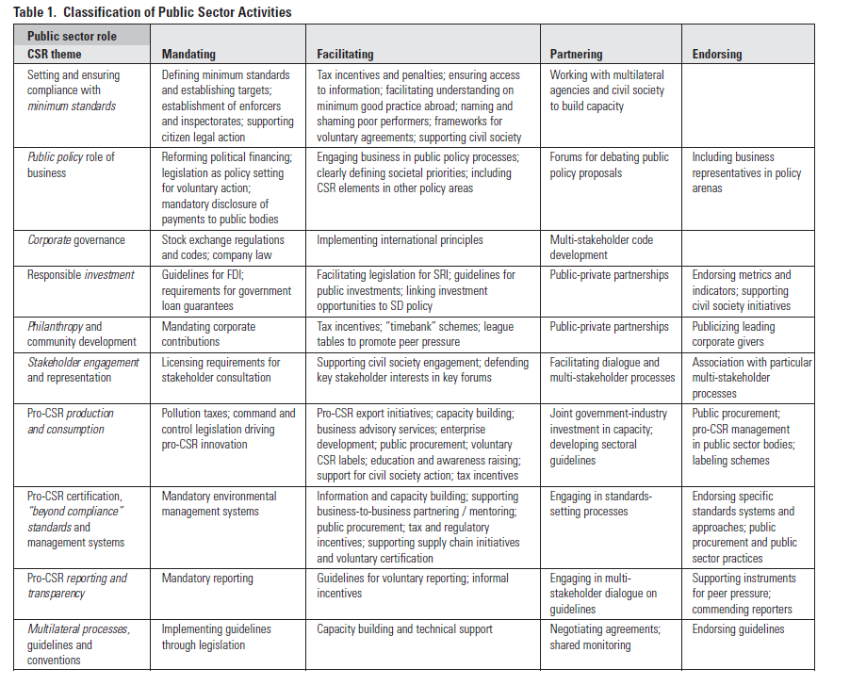

Slide 33
The second axis reflects public sector activities under 10 key themes of the CSR agenda:
• Setting and ensuring compliance with minimum standards
• Public policy role of business
• Corporate governance
• Responsible investment
• Philanthropy and community development
• Stakeholder engagement and representation
• Pro-CSR production and consumption
• Pro-CSR certification, “beyond compliance” standards, and management systems
• Pro-CSR reporting and transparency
• Multilateral processes, guidelines, and conventions

Slide 34
EKE στο Δημόσιο (ΕΛΛΑΔΑ)
http://www.opengov.gr/ypoian/?p=5188

Slide 35
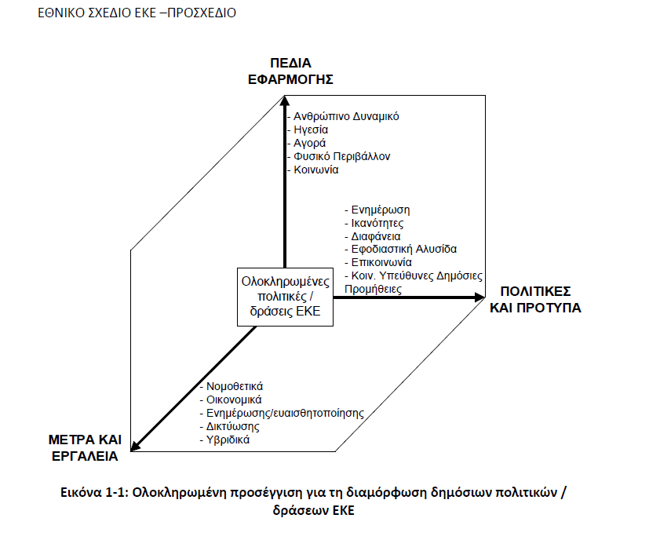

Slide 36
(α) ΠΟΛΙΤΙΚΕΣ και ΠΡΟΤΥΠΑ για την προώθηση της ΕΚΕ που μπορούν να εφαρμοστούν από τους δημόσιους φορείς:
- Ενημέρωση για την έννοια και την αναγκαιότητα της ΕΚΕ
- Ενίσχυση των δυνατοτήτων των επιχειρήσεων για την εφαρμογή ΕΚΕ
- Υποστήριξη και ενίσχυση διαδικασιών διαφάνειας στις επιχειρηματικές συναλλαγές
- Υποβοήθηση για την ανάπτυξη και εφαρμογή δράσεων ΕΚΕ σε εφοδιαστικές αλυσίδες, ονοματοσήμανση (branding / labelling)
- Επικοινωνία για την διάχυση και επιβράβευση δράσεων ΕΚΕ
- Κοινωνικά Υπεύθυνες Δημόσιες Προμήθειες

Slide 37
(β) ΜΕΤΡΑ ΚΑΙ ΕΡΓΑΛΕΙΑ δημόσιας πολιτικής που διευκολύνουν την εφαρμογή πολιτικών και δράσεων ΕΚΕ από τις επιχειρήσεις
Τα μέτρα αυτά μπορεί να είναι:
- Νομοθετικού χαρακτήρα (νόμοι, οδηγίες)
- Οικονομικού χαρακτήρα (φορολογία, επιδοτήσεις),
- Πληροφόρησης (εκστρατείες ενημέρωσης, επιμορφωτικές δραστηριότητες),
- Δικτύωσης (δημιουργία δικτύων ενδιαφερομένων μερών) και
- Υβριδικά, δηλαδή συνδυασμός των παραπάνω εργαλείων/μέτρων,ο οποίος είναι και ο συνηθέστερος.

Slide 38
ΠΕΔΙΑ ΕΦΑΡΜΟΓΗΣ ΕΚΕ
- το ανθρώπινο δυναμικό (ανάπτυξη δεξιοτήτων και εκπαίδευση προσωπικού, προστασία εργασιακών δικαιωμάτων, υγιεινή και ασφάλεια, εξισορρόπηση εργασιακής και προσωπικής ζωής),
- την ηγεσία της επιχείρησης (ενίσχυση επιχειρησιακής κουλτούρας ΕΚΕ, ανάπτυξη σχέσεων εμπιστοσύνης και διαφάνειας με ενδιαφερόμενα μέρη),
- την αγορά (ανάπτυξη προϊόντων και υπηρεσιών που ενσωματώνουν αρχές ΕΚΕ, εφαρμογή αρχών ΕΚΕ στην εφοδιαστική αλυσίδα),
- το φυσικό περιβάλλον (βελτίωση ενεργειακού αποτυπώματος, ενσωμάτωση περιβαλλοντικών κριτηρίων), και
- το κοινωνικό περιβάλλον (ανάπτυξη καλών σχέσεων με τοπικές κοινότητες, υποστήριξη κοινωνικών ομάδων σε ανάγκη).

Slide 39
Με τη χάραξη Εθνικής Στρατηγικής ΕΚΕ, οι δημόσιοι οργανισμοί μπορούν να βοηθήσουν με τις εξής κατηγορίες παρεμβάσεων:
Ενημέρωση των επιχειρήσεων – διοίκησης και εργαζομένων – και ιδιαίτερα των ΜμΕ, για τα οφέλη της ΕΚΕ
Τεχνογνωσία και ανάπτυξη δεξιοτήτων για την υλοποίηση της ΕΚΕ
Αύξηση πόρων για δράσεις ΕΚΕ
Διαφάνεια στις δράσεις ΕΚΕ και αποφυγή «πράσινου ξεπλύματος»
Αποτελεσματική επικοινωνία των δράσεων ΕΚΕ.

Slide 40
(Ireland)
http://www.csrhub.ie/CSR-in-the-Public-Sector/
http://www.csrhub.ie/best-practice-csr-case-studies/public-sector-csr-case-studies/

